Slide 1
To-do-list
Programmier-projekt von tim, noah und niklas

Slide 2
gliederung
Kurze Erklärung des Projekts
Funktionen anhand von Codesnippets
Graphische Anwendung als Website
Positives und Negatives im Projekt
Ausblick

Slide 3
Kurze Erklärung des Projekts
- Die To-Do-List wurde in Python geschrieben und in einer HTML-Website mit CSS und JavaScript zur einfachen Anwendung implementiert.
- Es wurden Python Libraries verwendet, um das Python-Programm mit der Website zu verknüpfen und um ein Login-System zu ermöglichen.
- Es wurde ein GitHub Repository erstellt, um den Arbeitsprozess auf die Studenten aufteilen zu können und dennoch gleichzeitig arbeiten zu können

Slide 4
Struktur
SQLAlchemy Datenbank
Python Flask App (Backend)
HTML + CSS (Frontend)

Slide 5
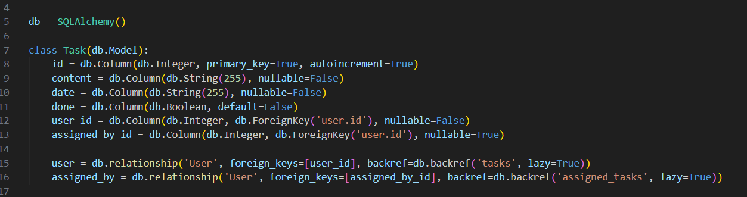
Funktionen anhand von codeschnipseln
Einbindung einer Datenbank

Slide 6

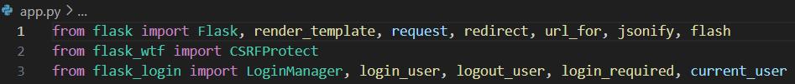
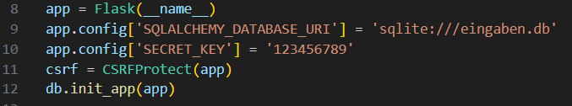
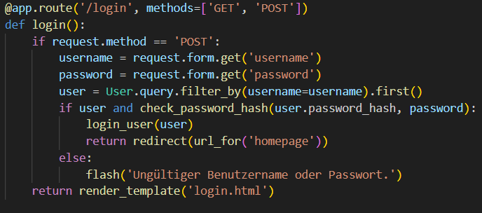
Funktionen anhand von codeschnipseln
Python Flask App als Backend:
Schnittstelle zwischen Datenbank und Frontend
Login-Funktion implementiert

Slide 7

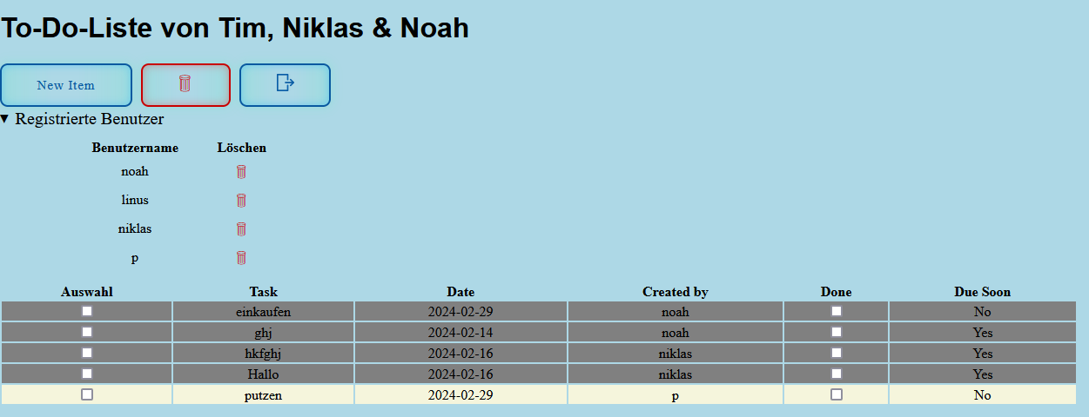
Graphische anwendung als website
HTML Website mit CSS und JavaScript
Neue Tasks können erstellt werden
Tasks können als erledigt gekennzeichnet werden
Benutzer und Tasks können gelöscht werden

Slide 8
Positives und negatives im Projekt
Man konnte viele Features in das Projekt einbauen (Anmeldefunktion, verschiedene Nutzer, Interaktionen mit Einträgen)
Projekt ist gut einteilbar für Gruppen
Teilweise stellte GitHub ein Problem dar, da es unlösbare Merge Konflikte gab und ein aktueller Stand somit manchmal nicht vorhanden war.

Slide 9
Ausblick
Implementierung neuer Features, wie einer Vorlesefunktion
Verbesserung der Anmeldefunktion und im Umgang mit verschiedenen Nutzern (Rechteverteilung, was kann ein Nutzer machen, was nicht?)

